Slide 1
Муниципальное бюджетное дошкольное образовательное учреждение детский сад «Аян» с.Аянгаты младшая группа «Колокольчики»
04.02.2022
1-ое занятие: Лепка
Тема: Бусы

Slide 2
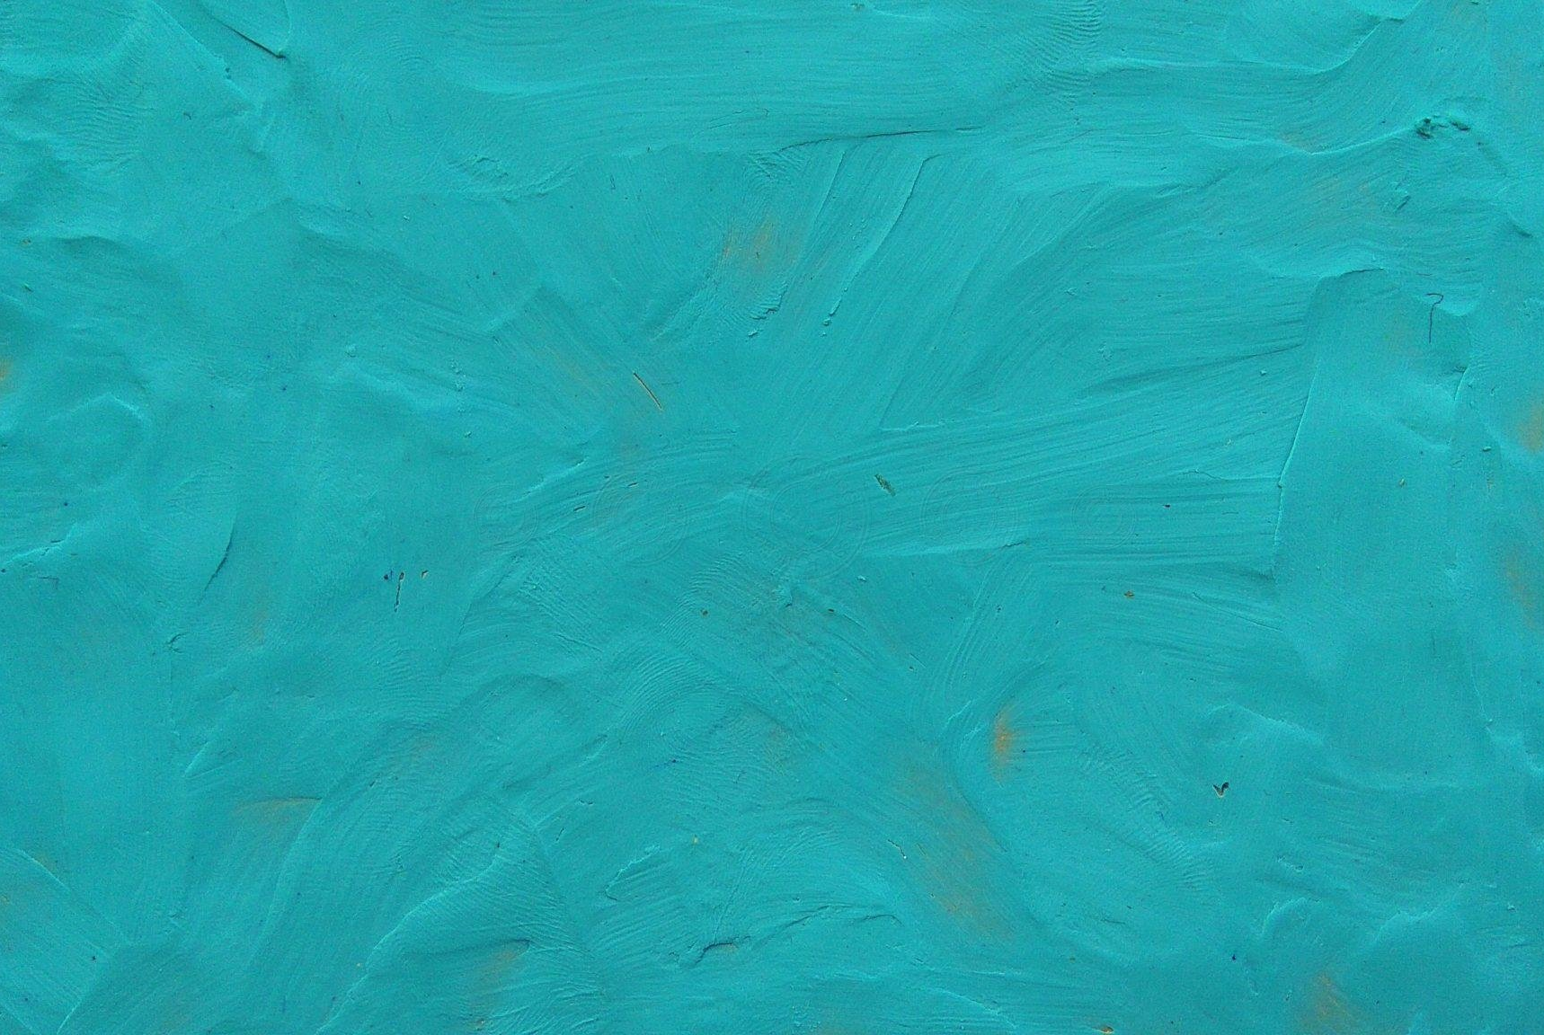
Цель: учить детей вдавливать детали в пластилиновую основу в определенном порядке, создавая изображение, формировать интерес к работе с пластилином, развивать мелкую моторику.

Slide 3
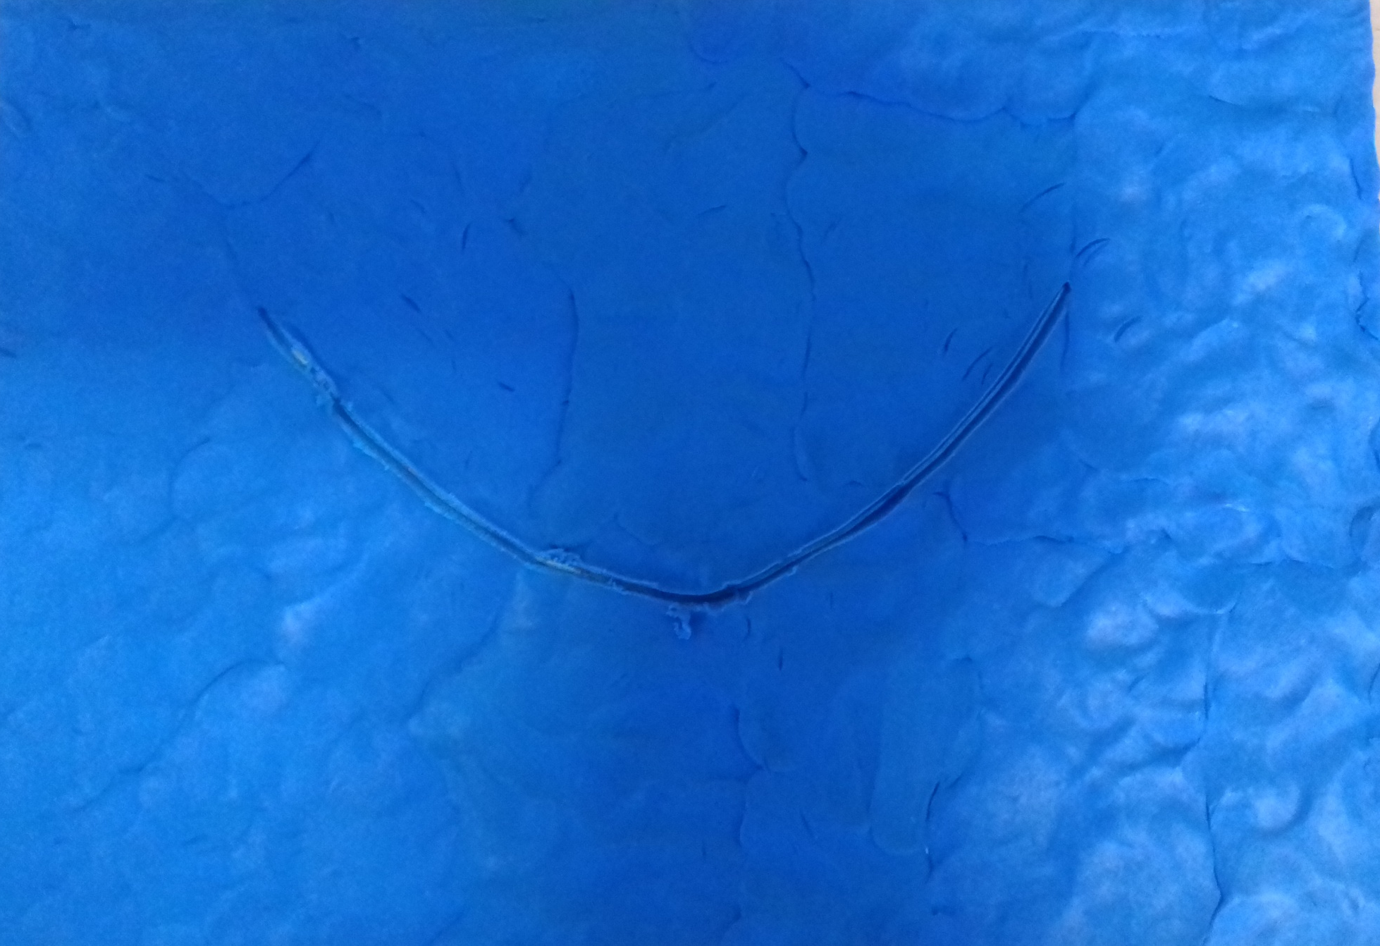

Slide 4
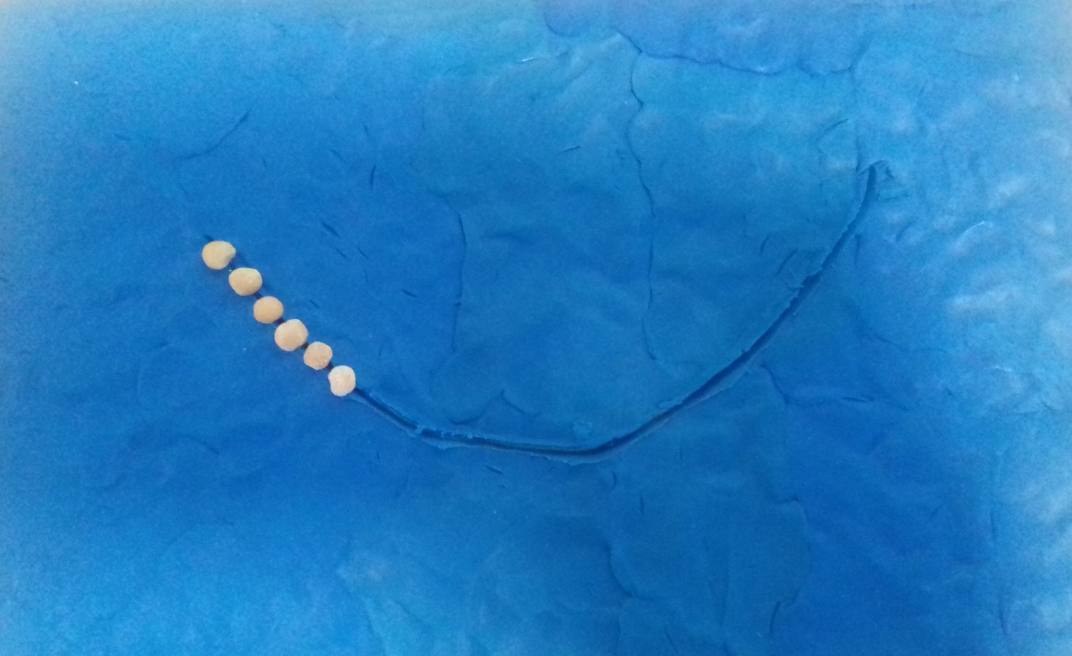

Slide 5
